Slide 1
МУНИЦИПАЛЬНОЕ БЮДЖЕТНОЕ ДОШКОЛЬНОЕ ОБРАЗОВАТЕЛЬНОЕ УЧРЕЖДЕНИЕ МУНИЦИПАЛЬНОГО ОБРАЗОВАНИЯ ГОРОД КРАСНОДАР
«ДЕТСКИЙ САД КОМБИНИРОВАННОГО ВИДА № 206»
ОСОБЕННОСТИ ОРГАНИЗАЦИИ ДЕЯТЕЛЬНОСТИ
ПО ВОЕННО-ПАТРИОТИЧЕСКОМУ ВОСПИТАНИЮ ДЕТЕЙ ДОШКОЛЬНОГО ВОЗРАСТА В УСЛОВИЯХ
МБДОУ МО Г. КРАСНОДАР «ДЕТСКИЙ САД № 206»
(из опыта работы)
САВЧЕНКО ЛЮДМИЛА АЛЕКСАНДРОВНА,
старший воспитатель
КРАСНОДАР, 2023

Slide 2
ФАЛЬСИФИКАЦИИ ИСТОРИИ
ВЕЛИКОЙ ОТЕЧЕСТВЕННОЙ ВОЙНЫ

Slide 3
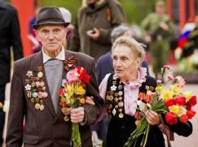
Патриот – Тот, кто любит свое отечество, предан своему народу, готов на жертвы и подвиги во имя интересов своей Родины.
Патриотизм – Любовь к своему отечеству, преданность своему народу и ответственность перед ним, готовность к любым жертвам и подвигам во имя интересов своей Родины.
Патриотическое воспитание – систематическая и целенаправленная деятельность по формированию у граждан любви и уважения к Родине, ответственного отношения к своей стране, чувства верности своему Отечеству, готовности защищать его интересы и вносить своей деятельный вклад в его процветание.
СЛОВАРЬ ЕФРЕМОВОЙ Т.Ф.

Slide 4
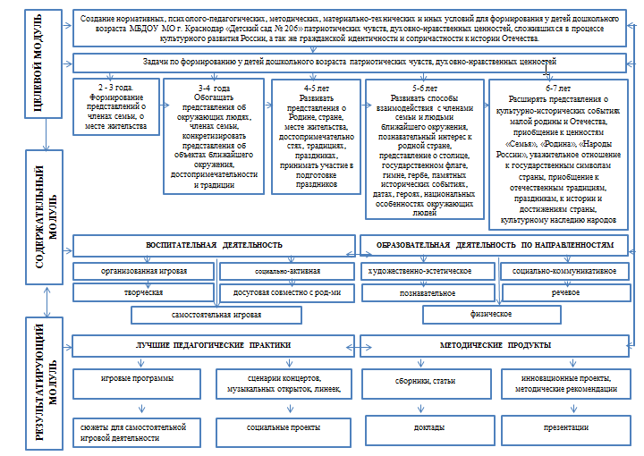
МОДЕЛЬ ВОЕННО-ПАТРИОТИЧЕСКОГО ВОСПИТАНИЯ МБДОУ МО Г. КРАСНОДАР «ДЕТСКИЙ САД № 206»

Slide 5
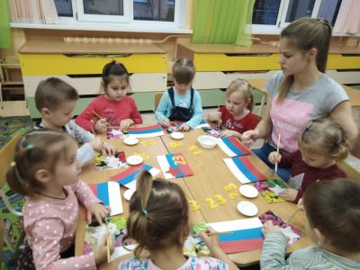
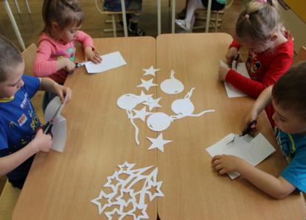
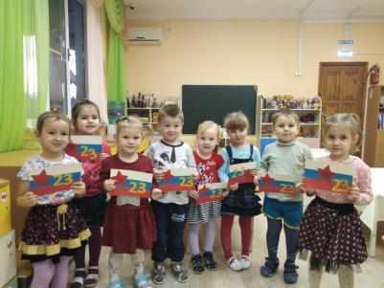
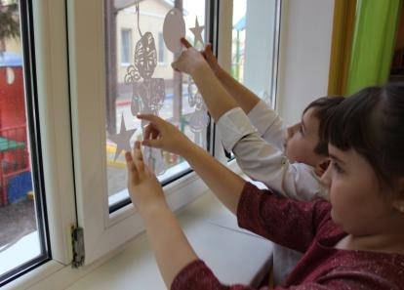
ВОЕННО-ПАТРИОТИЧЕСКОЕ ВОСПИТАНИЕ
В ОБРАЗОВАТЕЛЬНОЙ ДЕЯТЕЛЬНОСТИ
(НА ЗАНЯТИЯХ ДПТ)

Slide 6
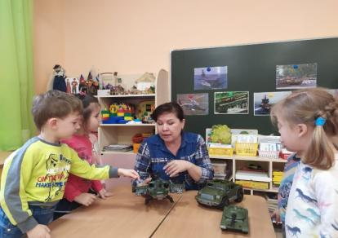
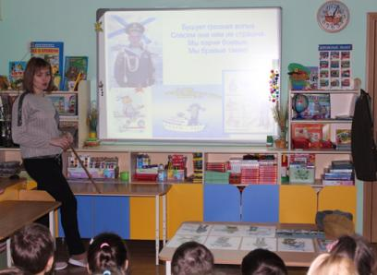
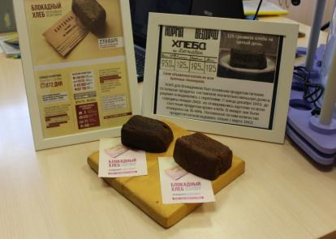
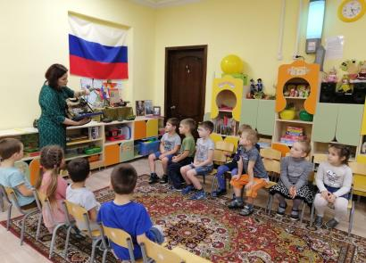
ВОЕННО-ПАТРИОТИЧЕСКОЕ ВОСПИТАНИЕ В ОБРАЗОВАТЕЛЬНОЙ ДЕЯТЕЛЬНОСТИ
(НА ЗАНЯТИЯХ ПОЗНАВАТЕЛЬНОЙ ДЕЯТЕЛЬНОСТИ)

Slide 7
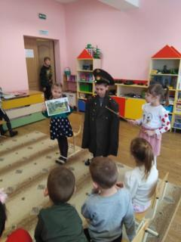
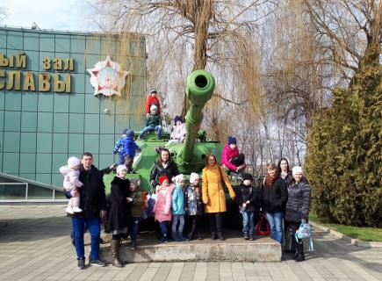
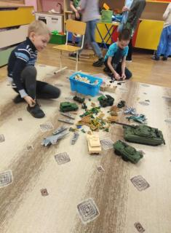
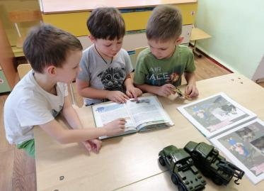
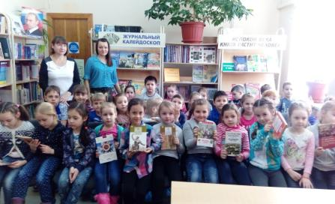
ВОЕННО-ПАТРИОТИЧЕСКОЕ ВОСПИТАНИЕ В ОРГАНИЗОВАННОЙ ИГРОВОЙ, САМОСТОЯТЕЛЬНОЙ ИГРОВОЙ ДЕЯТЕЛЬНОСТИ, В ХОДЕ ТЕМАТИЧЕСКИХ ЭКСКУРСИЙ

Slide 8
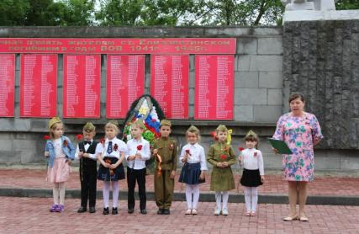
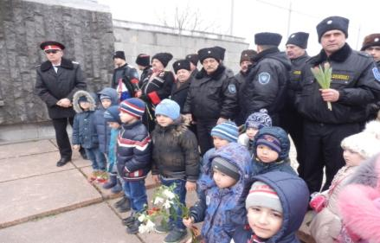
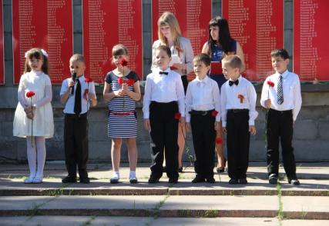
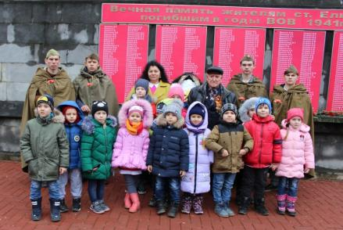
ВОЕННО-ПАТРИОТИЧЕСКОЕ ВОСПИТАНИЕ
В ХОДЕ МЕРОПРИЯТИЙ,
ПРИУРОЧЕННЫХ ПАМЯТНЫМ ДАТАМ

Slide 9
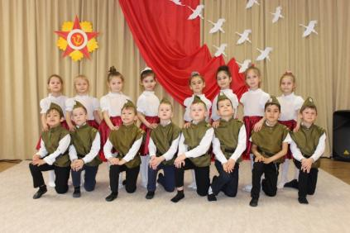
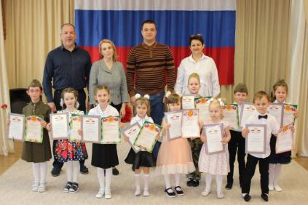
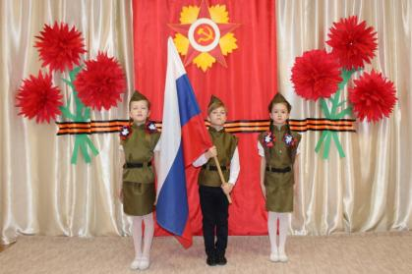
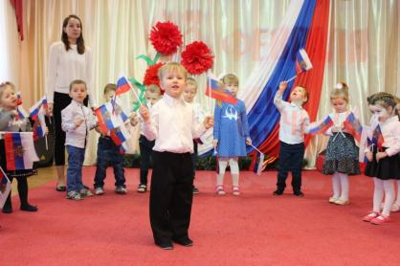
ВОЕННО-ПАТРИОТИЧЕСКОЕ ВОСПИТАНИЕ
В ХОДЕ ТВОРЧЕСКОЙ ДЕЯТЕЛЬНОСТИ
( НА МЕРОПРИЯТИЯХ, ПОСВЯЩЕННЫХ ПАМЯТНЫМ ДАТАМ)

Slide 10
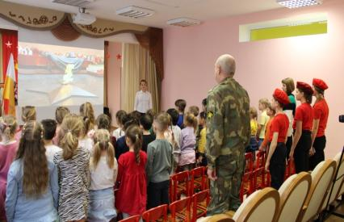
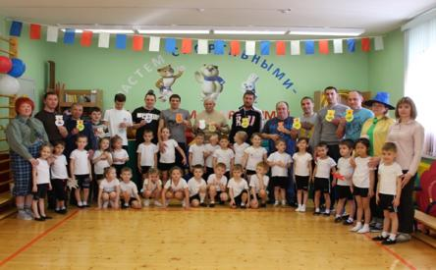
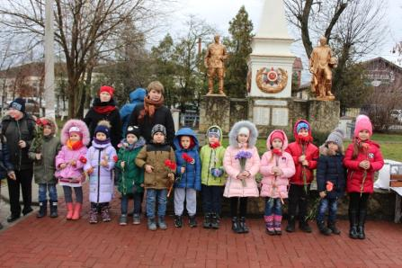
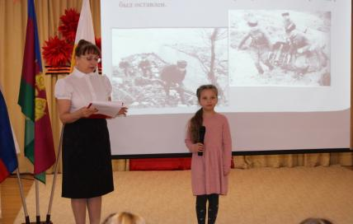
ВОЕННО-ПАТРИОТИЧЕСКОЕ ВОСПИТАНИЕ
В ХОДЕ МЕРОПРИЯТИЙ,
ПОСВЩЕННЫХ ПАМЯТНЫМ ДАТАМ

Slide 11
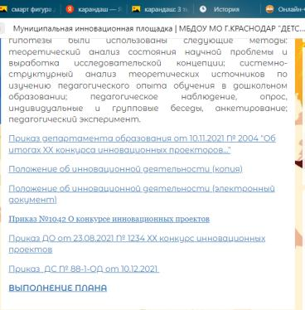
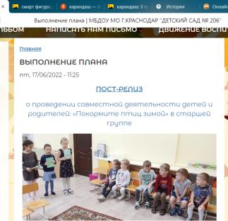
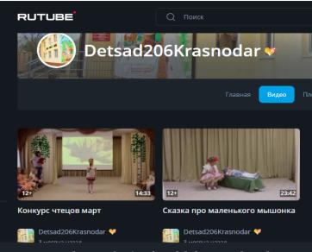
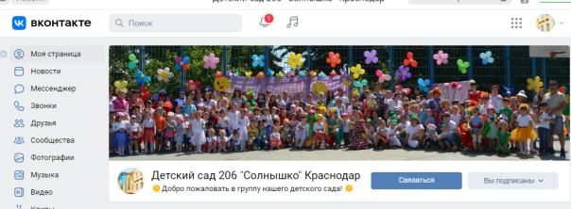
ИНФОРМАЦИОННОЕ СОПРОВОЖДЕНИЕ
САЙТ ДЕТСКОГО САДА, СОЦИАЛЬНЫЕ СЕТИ,
ПЕДАГОГИЧЕСКИЕ БЛОГИ, СМИ

Slide 12
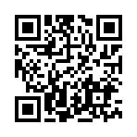
КОНТАКТНЫЕ ДАННЫЕ:
Муниципальное автономное дошкольное образовательное учреждение муниципального образования город Краснодар «Детский сад комбинированного вида №206
350916 Российская Федерация ,
Краснодарский край
город Краснодар, станица Елизаветинская,
улица Красная, 34
Тел. 8 (861) 229-12-61
email: detsad206@kubannet.ru
https://ds206.centerstart.ru/node/348
https://vk.com/publicdetsad206
https://t.me/detskiisad206
https://rutube.ru/channel/25137128/

